Slide 1
Мониторинг уровня сформированности у детей коммуникативных умений

Slide 2
Структура обследования
Формирование словаря Связная речь
Звуковая культура речи
Грамматический строй речи

Slide 3
Формирование словаря

Slide 4
«Подбери слова противоположные по значению»

Slide 5
«Назови одним словом»

Slide 8
Качественные прилагательные «Какой у белки хвост?»

Slide 9
Относительные прилагательные Как называется:
Фонарь, который можно носить в кармане;
Магазин, в котором продают книги;
Стол, за которым обедают.

Slide 10
Какой лист:

Slide 11
Какой это день:

Slide 12
Звуковая культура речи

Slide 13
Сформированность звукопроизношения
1.Называние картинок, в названии которых содержатся обследуемые звуки.
2.Отражённое повторение фраз с обследуемыми звуками.

Slide 17
Сформированность фонематических процессов

Slide 18
Задания:
1.Определить наличие или отсутствие заданного звука в слове. «Есть ли звук Р в слове РАК?»
2. Показать картинки с заданным звуком. «Покажи все картинки, в которых ты слышал звук Р»

Slide 20
3. Услышать слово с заданным звуком
«Я произнесу предложение, а ты внимательно послушай и скажи, в каком из слов есть звук В
На заборе сидит ворона;
У Вовы новые валенки;

Slide 21
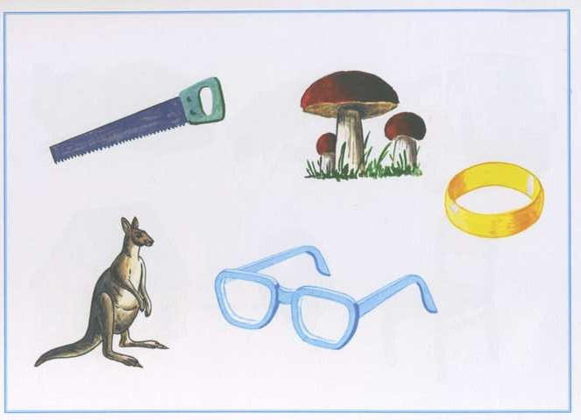
4. Определить количество (гласных и согласных) звуков в слове

Slide 22
5.Определить место заданного звука в слове

Slide 23
Сформированность слоговой структуры слова.
Методика А.К. Марковой.

Slide 24
Двусложные слова

Slide 25
Трёхсложные слова

Slide 26
Четырёхсложные слова

Slide 27
Слова со сложной слоговой структурой
Мотоциклист
Регулировщик
Телевизор
Сковорода
Велосипед

Slide 28
«Повтори словосочетания»
1.Слесарь – инструментальщик
2.Космонавт – исследователь
3.Молодой экскурсовод
4.Строгий регулировщик.

Slide 29
«Повтори предложения»
Лара забрала Рому домой.
Экскурсию проводил молодой экскурсовод
Валерия Александровна учила Лару
На перекрёстке стоит регулировщик

Slide 30
Грамматический строй речи

Slide 31
Изменение по падежам Мальчик нарисовал кого?

Slide 32
Мальчик работает чем?

Slide 33
Изменение прилагательных по родам. Назови, какой по цвету этот предмет

Slide 34
Изменение существительных среднего рода по числам

Slide 35
Согласование существительных с числительными

Slide 36
Изменение глаголов по временам.

Slide 37
Словообразование
Образование глаголов с противоположным значением
Завязывать – развязывать
Приклеить –
Включить –
Задвинуть –
Притащить –

Slide 38
Образование существительных с помощью уменьшительно – ласкательного суффикса

Slide 39
Связная речь
1.Составление предложений по картинкам.
2.Составить рассказ по картинке
3.Составить рассказ по серии сюжетных картинок «Ёжик»

Slide 41
Составить рассказ по опорным словам и предложениям
«Встретились на мостике два козлёнка. Белый козлёнок говорит…»

Slide 42
Мониторинг речевого развития
Группа детского сада
Дата проведения мониторинга
Ф.И. ребёнка | Звуковая культура речи | Словарь | Грамматический строй | Связная речь
Оценка уровня развития: 1 балл – требуется внимание специалиста 2 балла – требуется корректирующая работа педагога 3 балла – средний уровень развития 4 балла – уровень развития выше среднего 5 баллов – высокий уровень развития.

Slide 43
Ф .И ребёнка № | Звуковая культура речи |  | Словарь |  | Грамматический строй |  | Связная речь |  | Итоговый результат
 | Сент | Май | Сент | Май | Сент | Май | Сент | Май | Сент | Май
1.Копачинский Н. | 3 | 5 | 3 | 4 | 4 | 5 | 3 | 4 | 3,25 | 4,5
2.Москалёв Н. | 2 | 3 | 3 | 4 | 3 | 4 | 3 | 4 | 2,75 | 3,75
3.Коваленко Н. | 4 | 5 | 3 | 5 | 3 | 5 | 3 | 4 | 3,25 | 4,75
4.Демидова К. | 3 | 5 | 3 | 5 | 3 | 5 | 3 | 4 | 3 | 4,75
5.Макарова П. | 2 | 3 | 3 | 4 | 3 | 4 | 3 | 4 | 2,75 | 3,75
6.Кириченко И. | 3 | 4 | 3 | 4 | 3 | 4 | 3 | 4 | 3 | 4
7.Гайдук М. | 3 | 5 | 3 | 4 | 3 | 4 | 3 | 4 | 3 | 4,25
8.Бондарь Л. | 2 | 3 | 3 | 4 | 2 | 3 | 2 | 3 | 2,25 | 3,25
9.Перелыгин М. | 4 | 5 | 4 | 5 | 3 | 5 | 3 | 4 | 3,5 | 4,75
10.Воронина В. | 3 | 5 | 3 | 5 | 3 | 5 | 3 | 4 | 3 | 4,75

Slide 44
 | Сент | Май | Сент | Май | Сент | Май | Сент | Май | Итоговый результат
Требуется внимание сепециалиста | - | - | - | - | - | - | - | - | - | -
Требуется корректирующая работа педагога | 3 | - | - | - | 1 | - | 1 | - | 1 | -
Средний уровень развития | 5 | 3 | 9 | - | 8 | 1 | 9 | 1 | 7 | 1
Уровень развития выше среднего | 2 | 1 | 1 | 6 | 1 | 4 | - | 9 | 2 | 5
Высокий уровень | - | 6 | - | 4 | - | 5 | - | - | - | 4

Slide 45
Сентябрь

Slide 46
Май

